Slide 1
LEZIONE DEL 03/04/2020
TERZA PARTE

Slide 2
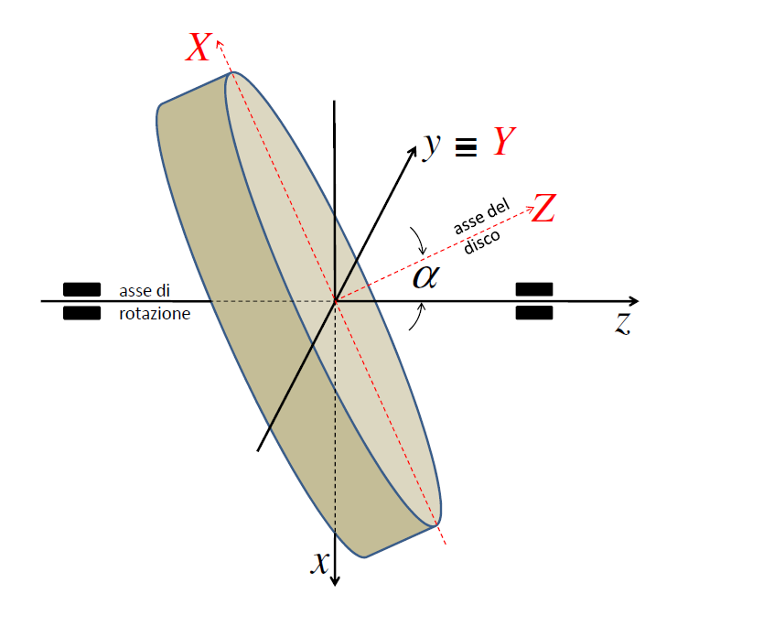
Calcoliamo il momento imposto dalle forze vincolari τ^{ext} all’asse di rotazione di un disco che sta uniformemente ruotando attorno alla retta z, come mostrato in figura.

Slide 3
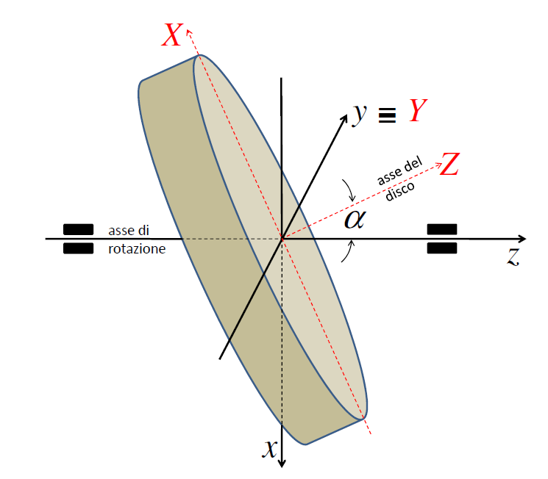
Il disco è in rotazione uniforme attorna alla retta z, che forma un angolo α con l’asse
del disco Z. Si individuano due SdR solidali: S′ : {X, Y,Z}, che è una terna principale
d’inerzia e S : {x, y, z}, che è non una terna principale d’inerzia, il cui asse y coincide
con Y . Il SdR S è ottenuto da S′ ruotando quest’ultimo di un angolo α attorno all’asse
Y

Slide 4
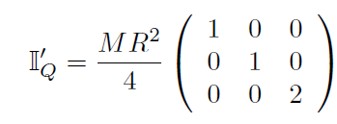
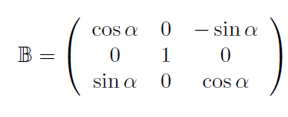
Nel SdR solidale S′ : {X, Y,Z}, la matrice d’inerzia I’_{Q} ha la forma
Il SdR solidale S : {x, y, z} si ottiene ruotando S′ attorno all’asse Y di un angolo α. La matrice di rotazione da S′ ad S è data da
L’espressione della matrice d’inerzia I_{Q} nel SdR S

Slide 5
